Slide 1



TRƯỜNG ĐẠI HỌC BÁCH KHOA - ĐẠI HỌC ĐÀ NẴNG
KHOA ĐIỆN TỬ - VIỄN THÔNG
Môn: Lập trình mạng
Khảo sát tác động của nhiễu và hiện tượng Fading lên kênh truyền mạng ZigBee
SVTH: Trần Duy Nguyên - 106220264
Trần Viết Thắng - 106220234
Bùi Trịnh Thế Viên - 106220276

Slide 2
1. Phân công công việc
Thành viên | MSSV | Công việc | Tỉ lệ đóng góp
Trần Duy Nguyên | 106220264 | Viết tài liệu lý thuyết ZigBee, mô tả hệ thống, phân tích mô hình NS-3 | 33.3%
Trần Viết Thắng | 106220234 | Xây dựng mô hình mô phỏng, viết code mô phỏng ZigBee trên NS-3, thu thập dữ liệu | 33.3%
Bùi Trịnh Thế Viên | 106220276 | Xử lý dữ liệu, trực quan hóa, phân tích kết quả và viết kết luận | 33.3%

Slide 3
2. Mục tiêu và quy trình mô phỏng
Đánh giá ảnh hưởng của:
Khoảng cách
  Số lượng node
Nhiễu Gaussian
Hiện tượng Fading
Các chỉ số hiệu năng cần đánh giá:
Packet Delivery Ratio (PDR)
Signal-to-Noise Ratio (SNR)
Độ trễ gói tin (Delay
Quy trình mô phỏng
Khởi tạo mạng ZigBee và vai trò các node.
Đặt node theo lưới 3×2, tùy chỉnh khoảng cách.
Thiết lập mô hình kênh: Path Loss – Gaussian Noise – Rayleigh Fading.
Node 5 truyền dữ liệu định kỳ về Coordinator.
ZigBee tự động routing.
Thu thập dữ liệu: gói gửi/nhận/mất, SNR, PDR, delay.
Xuất kết quả ra CSV để phân tích.

Slide 4
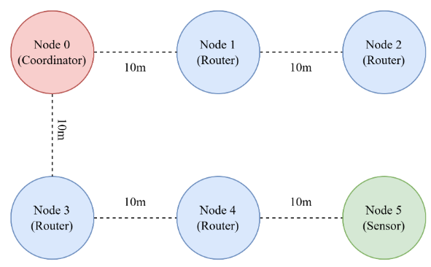
3. Mô hình hệ thống
Mô hình gồm:
1 Coordinator
4 Router
1 Sensor
Topology: Grid 3×2 – Many-to-One
Khoảng cách thay đổi 15–30 m

Slide 5
3. Mô hình hệ thống
Vai trò từng node
Node 0 – Coordinator / Sink
  Là trung tâm của mạng
  Thu thập dữ liệu từ các node khác
  Quản lý địa chỉ và điều khiển luồng dữ liệu
Node 1, 2, 3, 4 – Router
  Trung chuyển gói tin theo topology Many-to-One
  Đóng vai trò làm mesh forwarding khi Sensor không thể gửi trực tiếp
Node 5 – Sensor Node
  Thiết bị cảm biến mô phỏng (ví dụ: cảm biến nhiệt độ hoặc chuyển động)
  Là nguồn sinh dữ liệu chính trong mô phỏng
  Gửi dữ liệu định kỳ về Coordinator.

Slide 6
4. Điều kiện kênh truyền
Hiện tượng Rayleigh fading:
Loại suy hao tín hiệu
Khi đi qua nhiều đường truyền (multipath)
Biên độ tín hiệu tuân theo phân phối Rayleigh
Gây dao động tín hiệu nhanh theo thời gian
Tổn hao đường truyền:
Suy giảm công suất tín hiệu
Suy hao theo khoảng cách
Hấp thụ của vật thể
Tán xạ, phản xạ, nhiễu xạ
Ảnh hưởng môi trường (tường, đồ vật, con người)
Nhiễu Guassian :
Phổ biến trong hệ thống truyền thông không dây
Biên độ được phân bố theo hàm Gaussian
Phổ phẳng (white): Phổ công suất phẳng ở mọi tần số
Ngẫu nhiên được cộng trực tiếp vào tín hiệu
Ảnh hưởng mạnh ở môi trường trong nhà

Slide 7
4. điều kiện kênh truyền
Noise | Fading | Ý nghĩa
0 | 0 | Lý tưởng
1 | 0 | Chỉ Noise
0 | 1 | Chỉ Fading
1 | 1 | Thực tế

Slide 8
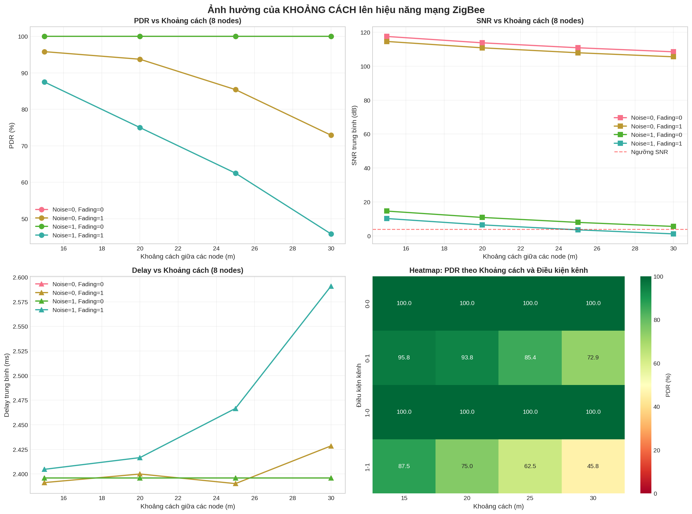
5. Ảnh hưởng của khoảng cách (PDR/SNR/Delay)
Khảo sát PDR:
Lí tưởng:→ PDR = 100% ở mọi khoảng cách.
Chỉ có Fading → PDR giảm còn khoảng 72% tại 30m.
Thực tế → PDR giảm mạnh xuống khoảng 45% tại 30m.
Khảo sát SNR:
Khi khoảng cách của các node tăng lên thì SNR giảm
Không có nhiễu khi khoảng cách thay đổi từ: 105–117 dB.
Khi có nhiễu: 4–15 dB
Khảo sát Delay:
Độ trễ tương đối ổn định khi điều kiện kênh truyền tốt (xấp xỉ 2.39 ms)
Đối với kênh truyền thực tế, khi khoảng cách càng lớn thì thời gian trễ do mất gói tăng lên .

Slide 9
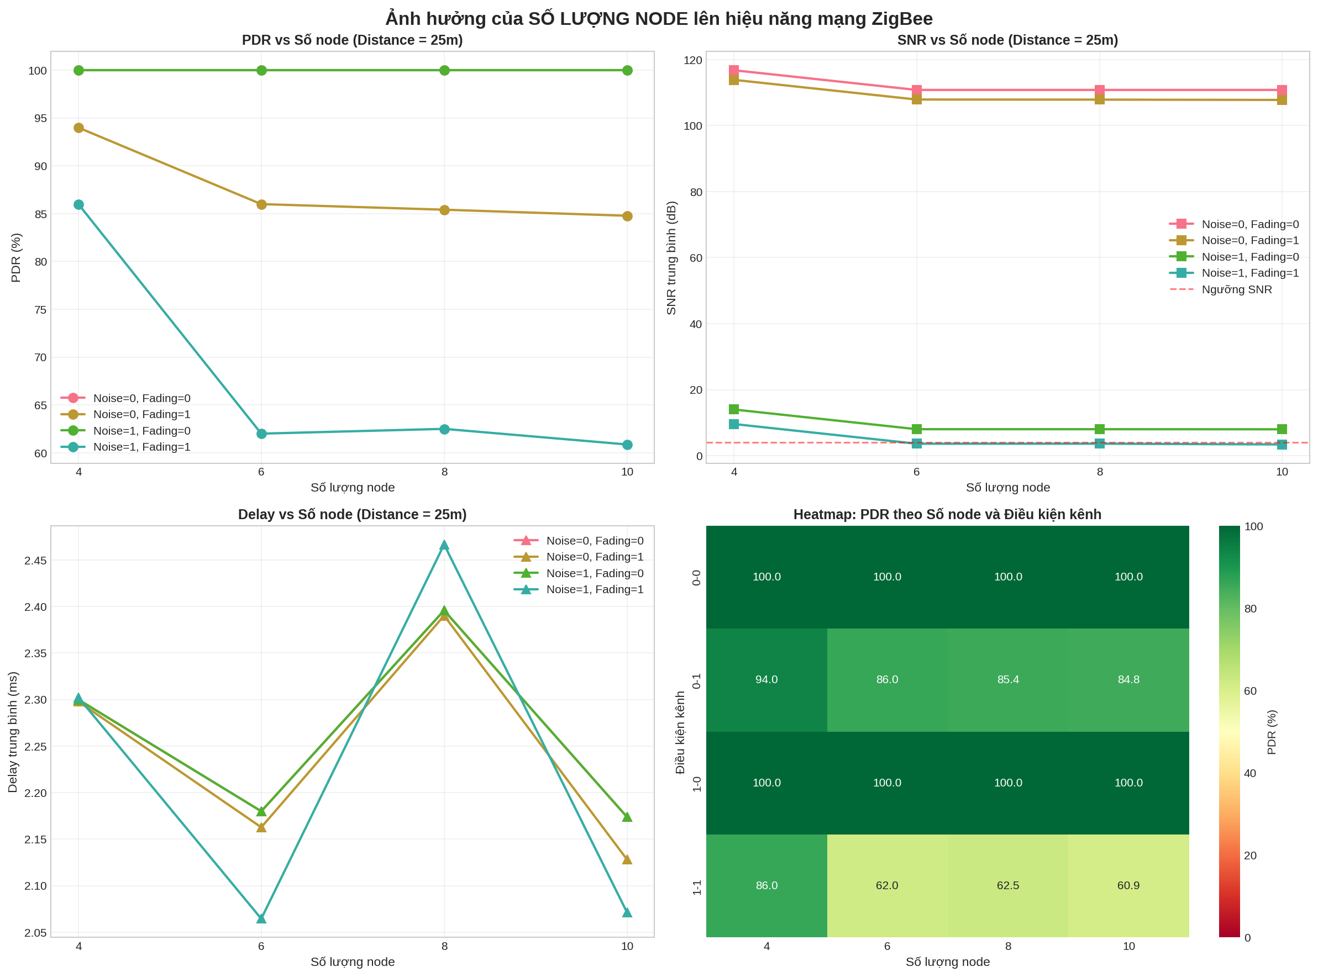
6. Ảnh hưởng của số node (PDR/SNR/Delay)
Khảo sát PDR:
Lý tưởng hay chỉ có Noise: Chỉ số PDR = 100% khi số lượng node thay đổi
Hiện tượng Fading : PDR giảm từ 94% (4 node) xuống khoảng 72%
Thực tiễn→ PDR giảm mạnh từ 86% khi tăng lên 4 node xuống ~61% khi tăng lên 10 node
Khảo sát SNR:
Lý tưởng hay chỉ có hiện tượng Fading: Chỉ số SNR dao động từ 120 dB đến 117 dB
Khi có nhiễu: SNR rất thấp dưới 20 dB và càng giảm khi số lượng node tăng lên.
Khảo sát Delay:
Bất ổn nhất ở 8 nodes (delay tăng đột biến do vấn đề “congestions” )
Trong khoảng từ 4 nodes đến 6 nodes delay ở mức chấp nhận được

Slide 10
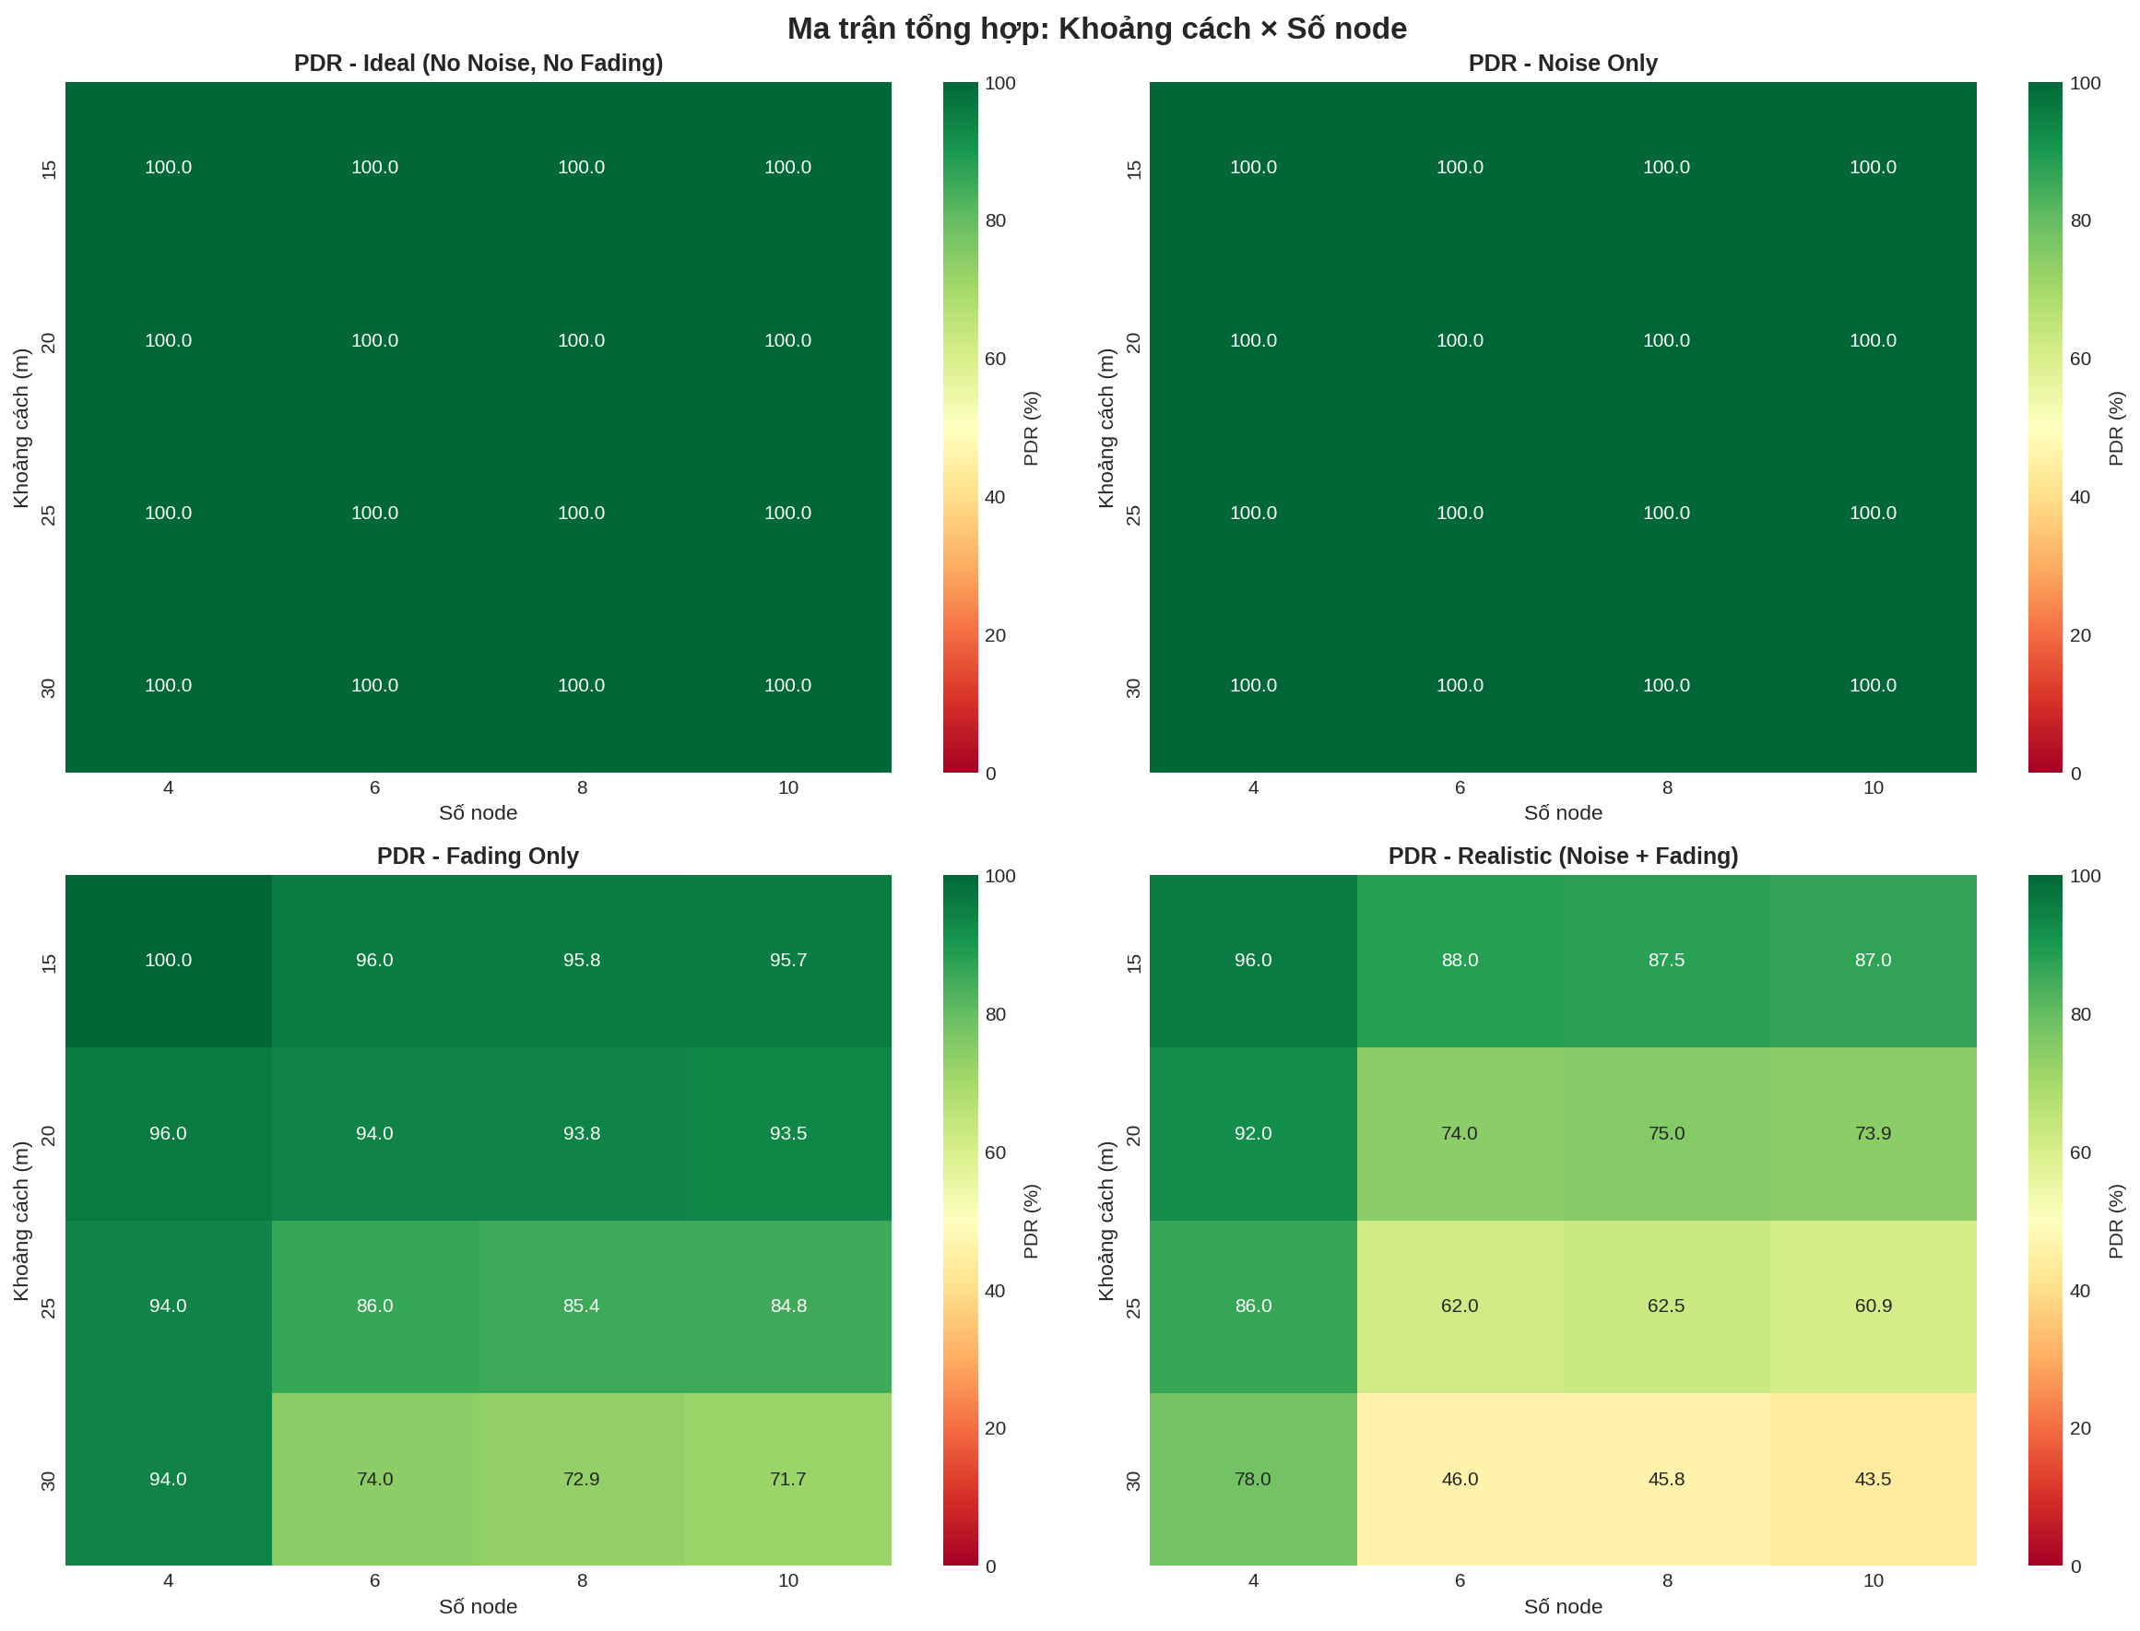
7. Ảnh hưởng đồng thời (Heatmap)
Môi trường lý tưởng: PDR luôn 100%, không bị ảnh hưởng bởi số node hay khoảng cách.
Chỉ Gaussian Noise: PDR vẫn 100%, chứng tỏ Gaussian noise hầu như không tác động.
Chỉ Rayleigh Fading: PDR giảm dần khi:
Khoảng cách tăng (từ 15 → 30 m)
Số node tăng (4 → 10 node).
→ Fading gây suy giảm rõ rệt, đặc biệt > 25 m.
Thực tiễn: PDR giảm mạnh nhất:
15 m: còn ~87–96%
20 m: ~74–92%
25 m: ~60–86%30 m: chỉ còn ~43–78%
→ Suy giảm nặng khi vừa xa vừa nhiều node (8–10 node).

Slide 11
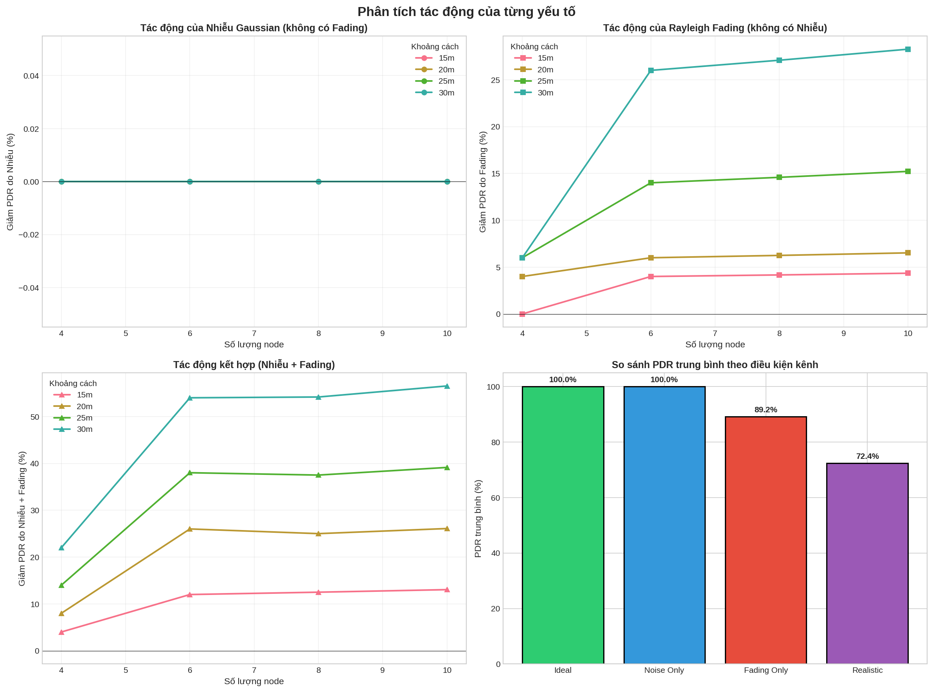
8. Phân tích tác động của từng yếu tố
Điều kiện | Giảm PDR trung bình
Lý tưởng | 0%
Chỉ có nhiễu | 0%
Chỉ có hiện tượng Fading | ~10.8%
Kênh truyền thực tế | ~27.6%
Kết luận:
Nhiễu Gaussian gần như không ảnh hưởng.
Rayleigh Fading là tác nhân chính.
Noise + Fading tạo “hiệu ứng tăng cường”, làm PDR giảm gấp đôi so với Fading Only.

Slide 12
9. Kết luận
Rayleigh Fading là nguyên nhân suy giảm mạnh nhất, đặc biệt khi khoảng cách lớn.
Gaussian Noise gần như không ảnh hưởng đến chất lượng truyền.Khi có cả nhiễu + fading, PDR giảm tối đa ~65%.
Quy mô mạng tối ưu: 4 nodes → từ 6 nodes trở lên PDR giảm mạnh, delay mất ổn định (nặng nhất ở 8 nodes).
Khoảng cách triển khai tốt nhất ≤ 20m. Từ 25–30m, hiệu năng giảm mạnh, nhất là với mạng đông node.
Khuyến nghị: dùng cluster ≤ 4 nodes, tránh 8 nodes, giữ khoảng cách ngắn để tăng độ tin cậy.
Mô phỏng cung cấp cơ sở định lượng hữu ích cho thiết kế mạng ZigBee trong nhà thông minh và gợi ý mở rộng với topology/phân bố môi trường phức tạp hơn.

